Slide 1
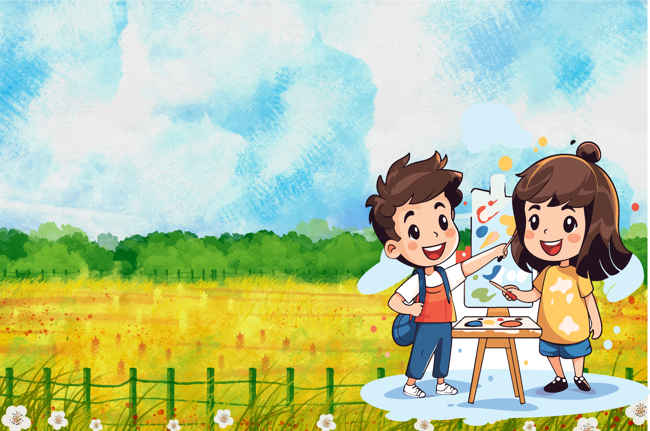
ỦY BAN NHÂN DÂN HUYỆN QUỐC OAI
PHÒNG GIÁO DỤC& ĐÀO TẠO HUYỆN QUỐC OAI
CHÒA MỪNG THẦY CÔ GIÁO
CHÀO MỪNG THẦY CÔ GIÁO
VỀ THĂM LỚP 2C
VỀ THĂM LỚP 3D
Giáo viên: Nguyễn Thị Mến
Đơn vị: Trường Tiểu học Ngọc Mỹ

Slide 2
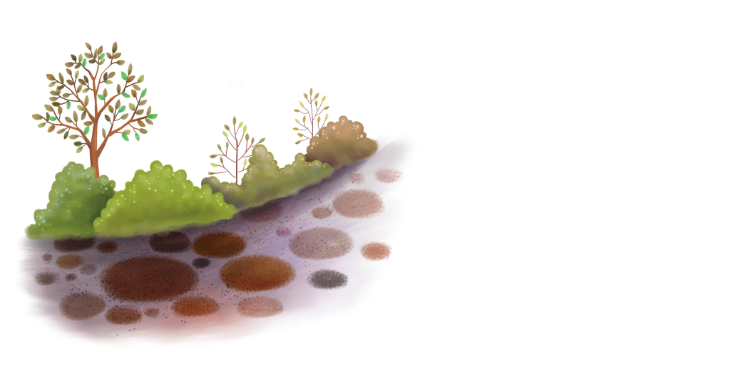
1
KHỞI ĐỘNG

Slide 3
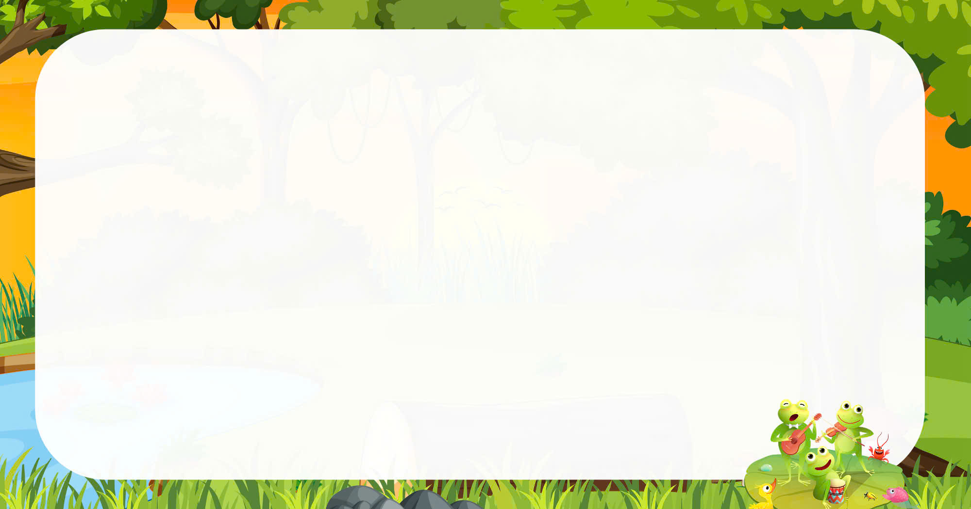

Slide 4
Đọc
Tớ
nhớ
cậu
Tiết 1
(Theo Tun Te-le-gơn)

Slide 5
2
KHÁM PHÁ

Slide 6
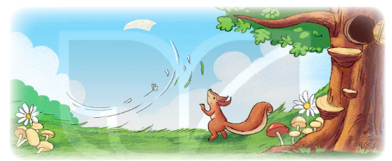
Đọc văn

Slide 7
TỚ NHỚ CẬU
Kiến là bạn thân của sóc. Hằng ngày, hai bạn thường rủ nhau đi học. Thế rồi nhà kiến chuyển đến một khu rừng khác. Lúc chia tay, kiến rất buồn. Kiến nói:“ Cậu phải thường xuyên nhớ tớ đấy.”. Sóc gật đầu nhận lời.
Một buổi sáng, sóc lấy một tờ giấy và viết thư cho kiến. Sóc nắn nót ghi: “Tớ nhớ cậu.”. Một cơn gió đi ngang qua mang theo lá thư. Chiều hôm đó, kiến đi dạo trong rừng. Một lá thư nhè nhẹ bay xuống. Kiến reo lên: “ A, thư của sóc!”.
Hôm sau, kiến ngồi bên thềm và viết thư cho sóc. Kiến không biết làm sao cho sóc biết mình rất nhớ bạn. Cậu viết: “Chào sóc!”. Nhưng kiến không định chào sóc. Cậu bèn viết một lá thư khác: “Sóc thân mến!”. Như thế vẫn không đúng ý của kiến. Lấy một tờ giấy mới, kiến ghi: ”Sóc ơi!”. Cứ thế, cậu cặm cụi viết đi viết lại trong nhiều giờ liền. Không lâu sau, sóc nhận được một lá thư do kiến gửi đến. Thư viết: “Sóc ơi, tớ cũng nhớ cậu!”
(Theo Tun Te-le-gơn)

Slide 8
Văn bản gồm 3 đoạn
TỚ NHỚ CẬU
Kiến là bạn thân của sóc. Hằng ngày, hai bạn thường rủ nhau đi học. Thế rồi nhà kiến chuyển đến một khu rừng khác. Lúc chia tay, kiến rất buồn. Kiến nói:“ Cậu phải thường xuyên nhớ tớ đấy.”. Sóc gật đầu nhận lời.
Một buổi sáng, sóc lấy một tờ giấy và viết thư cho kiến. Sóc nắn nót ghi: “Tớ nhớ cậu.”. Một cơn gió đi ngang qua mang theo lá thư. Chiều hôm đó, kiến đi dạo trong rừng. Một lá thư nhè nhẹ bay xuống. Kiến reo lên: “ A, thư của sóc!”.
Hôm sau, kiến ngồi bên thềm và viết thư cho sóc. Kiến không biết làm sao cho sóc biết mình rất nhớ bạn. Cậu viết: “Chào sóc!”. Nhưng kiến không định chào sóc. Cậu bèn viết một lá thư khác: “Sóc thân mến!”. Như thế vẫn không đúng ý của kiến. Lấy một tờ giấy mới, kiến ghi: ”Sóc ơi!”. Cứ thế, cậu cặm cụi viết đi viết lại trong nhiều giờ liền.
Không lâu sau, sóc nhận được một lá thư do kiến gửi đến. Thư viết: “Sóc ơi, tớ cũng nhớ cậu!”
Đoạn 1
Đoạn 2
Đoạn 3

Slide 10
GIẢI NGHĨA TỪ
Nắn nót
Viết rất cẩn thận cho đẹp.
Cặm cụi
Chăm chú, tập trung vào việc đang làm.

Slide 11
TỚ NHỚ CẬU
Kiến là bạn thân của sóc. Hằng ngày, hai bạn thường rủ nhau đi học. Thế rồi nhà kiến chuyển đến một khu rừng khác. Lúc chia tay, kiến rất buồn. Kiến nói:“ Cậu phải thường xuyên nhớ tớ đấy.”. Sóc gật đầu nhận lời.
Một buổi sáng, sóc lấy một tờ giấy và viết thư cho kiến. Sóc nắn nót ghi: “Tớ nhớ cậu.”. Một cơn gió đi ngang qua mang theo lá thư. Chiều hôm đó, kiến đi dạo trong rừng. Một lá thư nhè nhẹ bay xuống. Kiến reo lên: “ A, thư của sóc!”.
Hôm sau, kiến ngồi bên thềm và viết thư cho sóc. Kiến không biết làm sao cho sóc biết mình rất nhớ bạn. Cậu viết: “Chào sóc!”. Nhưng kiến không định chào sóc. Cậu bèn viết một lá thư khác: “Sóc thân mến!”. Như thế vẫn không đúng ý của kiến. Lấy một tờ giấy mới, kiến ghi: ”Sóc ơi!”. Cứ thế, cậu cặm cụi viết đi viết lại trong nhiều giờ liền. Không lâu sau, sóc nhận được một lá thư do kiến gửi đến. Thư viết: “Sóc ơi, tớ cũng nhớ cậu!”
(Theo Tun Te-le-gơn)

Slide 12
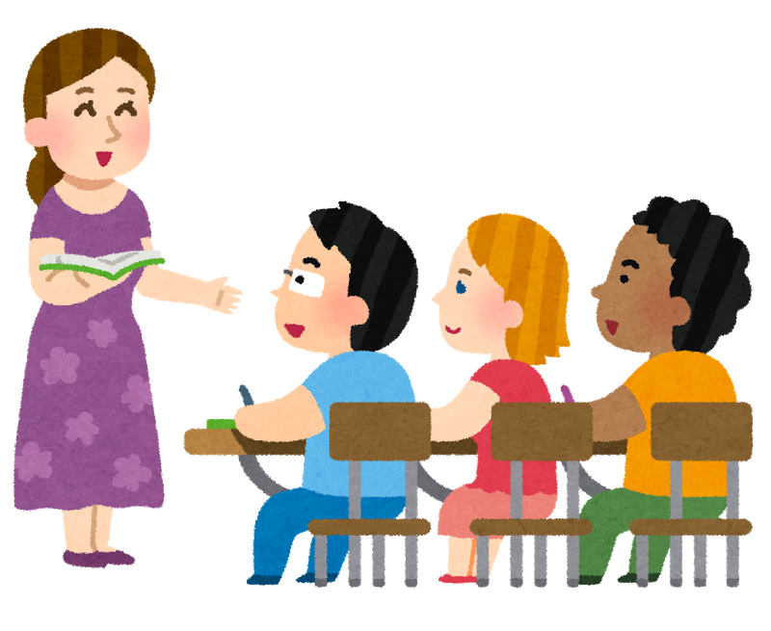
Kiến không biết làm sao/cho sóc biết mình rất nhớ bạn. Cứ thế,/ cậu cặm cụi viết đi viết lại trong nhiều giờ liền.
/
LUYỆN ĐỌC CÂU

Slide 14
TỚ NHỚ CẬU
Kiến là bạn thân của sóc. Hằng ngày, hai bạn thường rủ nhau đi học. Thế rồi nhà kiến chuyển đến một khu rừng khác. Lúc chia tay, kiến rất buồn. Kiến nói:“ Cậu phải thường xuyên nhớ tớ đấy.”. Sóc gật đầu nhận lời.
Một buổi sáng, sóc lấy một tờ giấy và viết thư cho kiến. Sóc nắn nót ghi: “Tớ nhớ cậu.”. Một cơn gió đi ngang qua mang theo lá thư. Chiều hôm đó, kiến đi dạo trong rừng. Một lá thư nhè nhẹ bay xuống. Kiến reo lên: “ A, thư của sóc!”.
Hôm sau, kiến ngồi bên thềm và viết thư cho sóc. Kiến không biết làm sao cho sóc biết mình rất nhớ bạn. Cậu viết: “Chào sóc!”. Nhưng kiến không định chào sóc. Cậu bèn viết một lá thư khác: “Sóc thân mến!”. Như thế vẫn không đúng ý của kiến. Lấy một tờ giấy mới, kiến ghi: ”Sóc ơi!”. Cứ thế, cậu cặm cụi viết đi viết lại trong nhiều giờ liền. Không lâu sau, sóc nhận được một lá thư do kiến gửi đến. Thư viết: “Sóc ơi, tớ cũng nhớ cậu!”
(Theo Tun Te-le-gơn)

Slide 16
TỚ NHỚ CẬU
Kiến là bạn thân của sóc. Hằng ngày, hai bạn thường rủ nhau đi học. Thế rồi nhà kiến chuyển đến một khu rừng khác. Lúc chia tay, kiến rất buồn. Kiến nói:“ Cậu phải thường xuyên nhớ tớ đấy.”. Sóc gật đầu nhận lời.
Một buổi sáng, sóc lấy một tờ giấy và viết thư cho kiến. Sóc nắn nót ghi: “Tớ nhớ cậu.”. Một cơn gió đi ngang qua mang theo lá thư. Chiều hôm đó, kiến đi dạo trong rừng. Một lá thư nhè nhẹ bay xuống. Kiến reo lên: “ A, thư của sóc!”.
Hôm sau, kiến ngồi bên thềm và viết thư cho sóc. Kiến không biết làm sao cho sóc biết mình rất nhớ bạn. Cậu viết: “Chào sóc!”. Nhưng kiến không định chào sóc. Cậu bèn viết một lá thư khác: “Sóc thân mến!”. Như thế vẫn không đúng ý của kiến. Lấy một tờ giấy mới, kiến ghi: ”Sóc ơi!”. Cứ thế, cậu cặm cụi viết đi viết lại trong nhiều giờ liền. Không lâu sau, sóc nhận được một lá thư do kiến gửi đến. Thư viết: “Sóc ơi, tớ cũng nhớ cậu!”
(Theo Tun Te-le-gơn)

Slide 17
3
VẬN DỤNG

Slide 18
Nghe vẻ nghe ve, nghe vè tình bạn
Bạn bè thân thiết, gần gũi bên nhau,
Chia sẻ, san sẻ, tình cảm đậm sâu.
Có lúc giận dỗi, rồi cũng lại vui,
Gắn bó từng ngày, chẳng cần đắn đo.
Giúp nhau học giỏi, giúp nhau lớn khôn,
Đoàn kết từng bước, cùng đi đường xa.
Quý mến, yêu thương, chẳng gì sánh bằng,
Quan tâm, thấu hiểu, lòng thêm sáng ngời.

Slide 19
DẶN DÒ
Đọc lại bài
Chuẩn bị bài
tiếp theo.

Slide 20
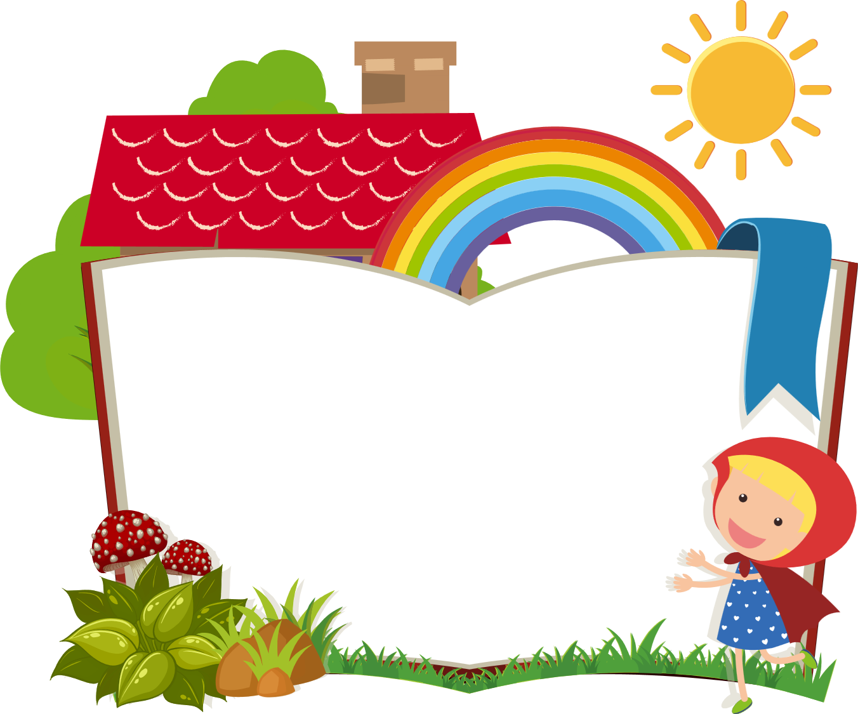

Slide 21
ỦY BAN NHÂN DÂN HUYỆN QUỐC OAI
PHÒNG GIÁO DỤC& ĐÀO TẠO HUYỆN QUỐC OAI
CHÒA MỪNG THẦY CÔ GIÁO
CHÀO MỪNG THẦY CÔ GIÁO
VỀ THĂM LỚP 2C
VỀ THĂM LỚP 3D
Giáo viên: Nguyễn Thị Mến
Đơn vị: Trường Tiểu học Ngọc Mỹ

Slide 22
1
KHỞI ĐỘNG

Slide 24
Đọc
Tớ
nhớ
cậu
Tiết 2
(Theo Tun Te-le-gơn)

Slide 25
2
TÌM HIỂU BÀI

Slide 26
TỚ NHỚ CẬU
Kiến là bạn thân của sóc. Hằng ngày, hai bạn thường rủ nhau đi học. Thế rồi nhà kiến chuyển đến một khu rừng khác. Lúc chia tay, kiến rất buồn. Kiến nói:“ Cậu phải thường xuyên nhớ tớ đấy.”. Sóc gật đầu nhận lời.
Một buổi sáng, sóc lấy một tờ giấy và viết thư cho kiến. Sóc nắn nót ghi: “Tớ nhớ cậu.”. Một cơn gió đi ngang qua mang theo lá thư. Chiều hôm đó, kiến đi dạo trong rừng. Một lá thư nhè nhẹ bay xuống. Kiến reo lên: “ A, thư của sóc!”.
Hôm sau, kiến ngồi bên thềm và viết thư cho sóc. Kiến không biết làm sao cho sóc biết mình rất nhớ bạn. Cậu viết: “Chào sóc!”. Nhưng kiến không định chào sóc. Cậu bèn viết một lá thư khác: “Sóc thân mến!”. Như thế vẫn không đúng ý của kiến. Lấy một tờ giấy mới, kiến ghi: ”Sóc ơi!”. Cứ thế, cậu cặm cụi viết đi viết lại trong nhiều giờ liền. Không lâu sau, sóc nhận được một lá thư do kiến gửi đến. Thư viết: “Sóc ơi, tớ cũng nhớ cậu!”
(Theo Tun Te-le-gơn)

Slide 27
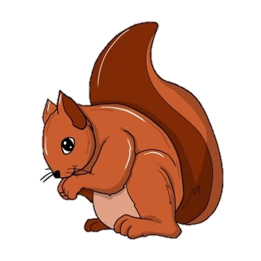
Đọc lại văn bản và trả lời các câu hỏi sau:
Khi chia tay sóc, kiến cảm thấy
thế nào?
Sóc đã làm gì để giữ lời hứa với kiến?
1
3
Vì sao kiến phải viết lại nhiều lần lá thư gửi sóc?
4
2
Sóc đồng ý với kiến điều gì?
5
Theo em, hai bạn sẽ cảm thấy thế nào nếu không nhận được thư của nhau?

Slide 29
TỚ NHỚ CẬU
Kiến là bạn thân của sóc. Hằng ngày, hai bạn thường rủ nhau đi học. Thế rồi nhà kiến chuyển đến một khu rừng khác. Lúc chia tay, kiến rất buồn. Kiến nói:“ Cậu phải thường xuyên nhớ tớ đấy.”. Sóc gật đầu nhận lời.
Câu hỏi 1: Khi chia tay sóc, kiến cảm thấy thế nào?
Câu hỏi 2: Sóc đồng ý với kiến điều gì?

Slide 30
TỚ NHỚ CẬU
Một buổi sáng, sóc lấy một tờ giấy và viết thư cho kiến. Sóc nắn nót ghi: “Tớ nhớ cậu.”. Một cơn gió đi ngang qua mang theo lá thư. Chiều hôm đó, kiến đi dạo trong rừng. Một lá thư nhè nhẹ bay xuống. Kiến reo lên: “ A, thư của sóc!”.
Câu hỏi 3: Sóc đã làm gì để giữ lời hứa với kiến?

Slide 32
TỚ NHỚ CẬU
Hôm sau, kiến ngồi bên thềm và viết thư cho sóc. Kiến không biết làm sao cho sóc biết mình rất nhớ bạn. Cậu viết: “Chào sóc!”. Nhưng kiến không định chào sóc. Cậu bèn viết một lá thư khác: “Sóc thân mến!”. Như thế vẫn không đúng ý của kiến. Lấy một tờ giấy mới, kiến ghi: ”Sóc ơi!”. Cứ thế, cậu cặm cụi viết đi viết lại trong nhiều giờ liền. Không lâu sau, sóc nhận được một lá thư do kiến gửi đến. Thư viết: “Sóc ơi, tớ cũng nhớ cậu!”
Câu hỏi 4 : Vì sao kiến phải viết đi viết lại nhiều lần lá thư gửi sóc?

Slide 34
TỚ NHỚ CẬU
Hôm sau, kiến ngồi bên thềm và viết thư cho sóc. Kiến không biết làm sao cho sóc biết mình rất nhớ bạn. Cậu viết: “Chào sóc!”. Nhưng kiến không định chào sóc. Cậu bèn viết một lá thư khác: “Sóc thân mến!”. Như thế vẫn không đúng ý của kiến. Lấy một tờ giấy mới, kiến ghi: ”Sóc ơi!”. Cứ thế, cậu cặm cụi viết đi viết lại trong nhiều giờ liền. Không lâu sau, sóc nhận được một lá thư do kiến gửi đến. Thư viết: “Sóc ơi, tớ cũng nhớ cậu!”
Câu hỏi 5: Theo em, hai bạn sẽ cảm thấy thế nào nếu không nhận được thư của nhau?

Slide 36
Nội dung
Là bạn bè khi bên nhau phải chia sẻ, gắn bó với nhau. Khi xa nhau phải luôn nhớ về nhau.

Slide 37
Luyện đọc lại

Slide 38
TỚ NHỚ CẬU
Kiến là bạn thân của sóc. Hằng ngày, hai bạn thường rủ nhau đi học. Thế rồi nhà kiến chuyển đến một khu rừng khác. Lúc chia tay, kiến rất buồn. Kiến nói:“ Cậu phải thường xuyên nhớ tớ đấy.”. Sóc gật đầu nhận lời.
Một buổi sáng, sóc lấy một tờ giấy và viết thư cho kiến. Sóc nắn nót ghi: “Tớ nhớ cậu.”. Một cơn gió đi ngang qua mang theo lá thư. Chiều hôm đó, kiến đi dạo trong rừng. Một lá thư nhè nhẹ bay xuống. Kiến reo lên: “ A, thư của sóc!”.
Hôm sau, kiến ngồi bên thềm và viết thư cho sóc. Kiến không biết làm sao cho sóc biết mình rất nhớ bạn. Cậu viết: “Chào sóc!”. Nhưng kiến không định chào sóc. Cậu bèn viết một lá thư khác: “Sóc thân mến!”. Như thế vẫn không đúng ý của kiến. Lấy một tờ giấy mới, kiến ghi: ”Sóc ơi!”. Cứ thế, cậu cặm cụi viết đi viết lại trong nhiều giờ liền. Không lâu sau, sóc nhận được một lá thư do kiến gửi đến. Thư viết: “Sóc ơi, tớ cũng nhớ cậu!”
(Theo Tun Te-le-gơn)

Slide 39
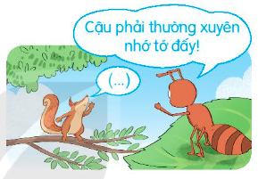
Đóng vai
Luyện tập theo văn bản đọc

Slide 41
Chia sẻ

Slide 42
2. Em sẽ nói thế nào với bạn khi:
Hãy tưởng tượng con và bạn học chung một lớp sau đó gia đình bạn chuyển đến nơi khác sinh sống, bạn cũng chuyển đến một ngôi trường khác để học tập.
Trong tình huống này con sẽ nói gì với bạn?

Slide 44
2. Em sẽ nói thế nào với bạn khi:
b. Tan học con về trước, còn bạn thì ở lại chờ bố mẹ đến đón.
Trong tình huống này con sẽ nói gì với bạn.

Slide 46
Chia sẻ

Slide 47
3
VẬN DỤNG

Slide 48
Nghe vẻ nghe ve, nghe vè tình bạn
Bạn bè thân thiết, gần gũi bên nhau,
Chia sẻ, san sẻ, tình cảm đậm sâu.
Có lúc giận dỗi, rồi cũng lại vui,
Gắn bó từng ngày, chẳng cần đắn đo.
Giúp nhau học giỏi, giúp nhau lớn khôn,
Đoàn kết từng bước, cùng đi đường xa.
Quý mến, yêu thương, chẳng gì sánh bằng,
Quan tâm, thấu hiểu, lòng thêm sáng ngời.

Slide 49
TẠM BIỆT CÁC EM

